Slide 1
“Хоразм вилоятида ер ости сувлари сатҳини пасайтириш ва тупроқ шўрланишини олдини олиш учун каналларни пластик қоплаш”
Жаббаров Х., УрДУ

Slide 2
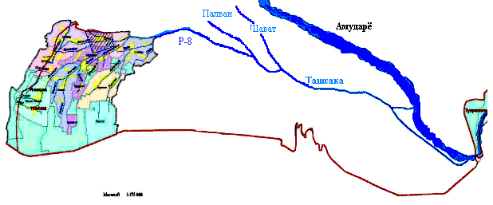
Янгиариқ тумани каналларининг сув билан таъминланиши

Slide 3
Тажриба майдончасини илмий тадқиқот ишларига тайёрлаш
Илмий ишни ўтказиш учун тажриба майдончаси қуйидагилар билан жиҳозланди:
1. ер ости сувлари сатҳини ва минерализациясини аниқлаш 6та назорат қудуқлари қурилди ва геологик тузилиши аниқланди;
2. каналнинг 3 та жойига сув сатҳининг ўзгаришини ўлчаш учун сув ўлчайдиган рейкалар ўрнатилди.
3. канални пластик қоплаш учун 5 тонна полиэтилен пленка олинди ва канал периметрига мослаб 7.5 м кенгликда тайёрланди.
4. канал пластик қоплашга тайёрланди ва қопланди.

Slide 4
Кармиш-яп канали
Каналлар номи | Узунлиги км |  | Сув утказиш кобилияти м³/с | Сугориш майдони (га) | Сув бериш нуктаси
 | Жами | ш.ж. бетон коплама |  |  | Жами | ш.ж. Насос билан
Лойиҳа бўйича | 6,3 |  | 4,0 | 332 | 1
2012 йил пленка қўйилишигача | 6.3 |  | 1.2 | 425 | 1 | 5

Slide 5
Канал ўтган жойнинг геологик тузилиши
Канал ўтган жой асосан суглинок ва супеслар жинсларидан иборат. Тажриба майдончасида енгил суглинок юқори биринчи қатламда жойлашган бўлиб қалинлиги 0.6 метрдан 1.3 метргача етади. Ундан пастда супесь қатлами жойлашган бўлиб унинг калинлиги 7.8 метргача боради.
Бундан кўринадики канал бутун узинлиги бўйлаб супесь қатламида жойлашган. Супесь қатламидан шимилиш катта бўлади.
Тажриба майдончасидаги аллювиал ётқизиқларни икки комплексга бўлиш мумкин:
-юқари комплекс – қалинлиги 7.8 метргача борадиган суглинок-супесли қатламдан,
-қуйи /пастки/ комплекс – қалинлиги 20-35 метрли майда ва ўрта заррачали кулранг қум қатламидан иборат.

Slide 6
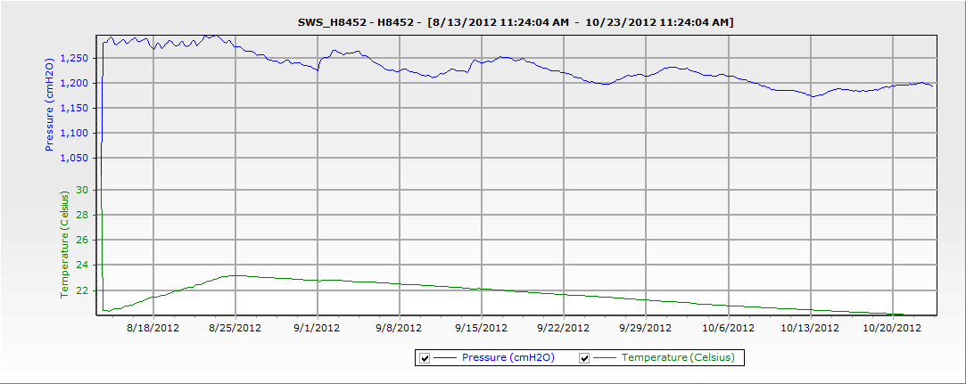
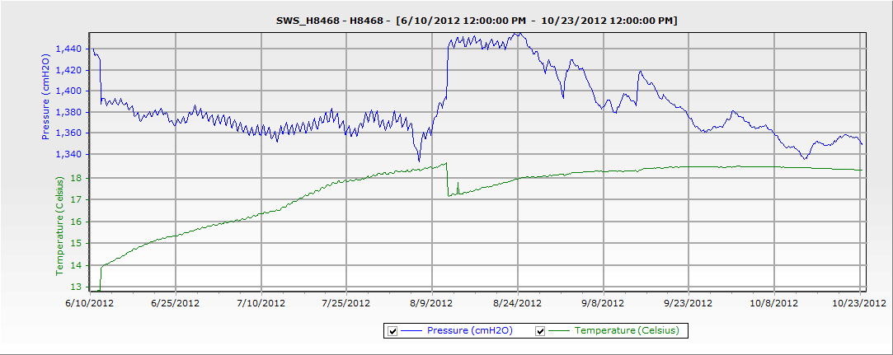
Ер ости сувларининг тажриба майдончасидаги ўзгариши

Slide 7
Каналининг амалдаги шимилиш миқдори ва фойдали иш коэффициенти
Сув сарфи м³/с | Март | Апрел | Май | Июн | Июл | Август
Бошланишдаги сув сарфи м³/с | 1,00 | 1,10 | 0,80 | 1,20 | 1,20 | 1,20
Охиридаги сув сарфи м³/с | 0,54 | 0,65 | 0,32 | 0,77 | 0,78 | 0,75
Шимилган сув микдори м³/с | 0,46 | 0,45 | 0,48 | 0,43 | 0,42 | 0,45
Каналнинг фойдали иш фоэффициенти | 0,46 | 0,45 | 0,48 | 0,43 | 0,42 | 0,45

Slide 8
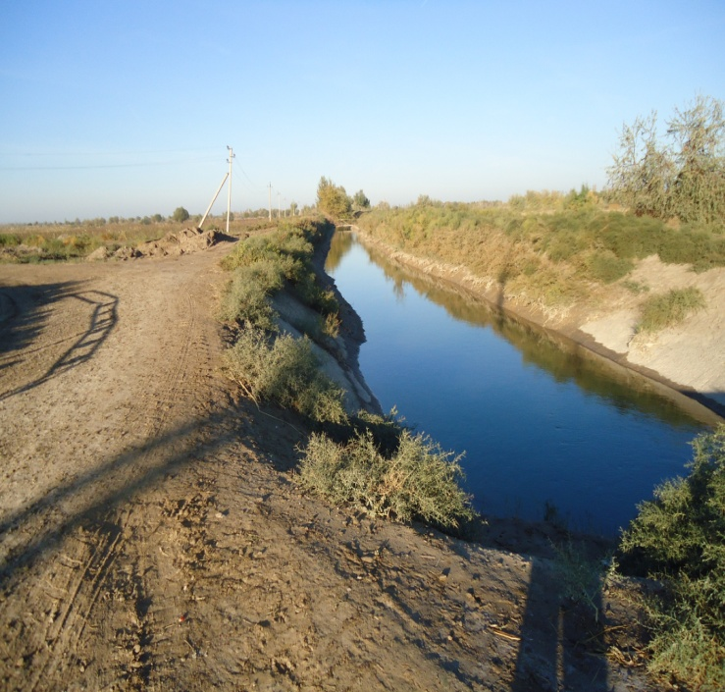
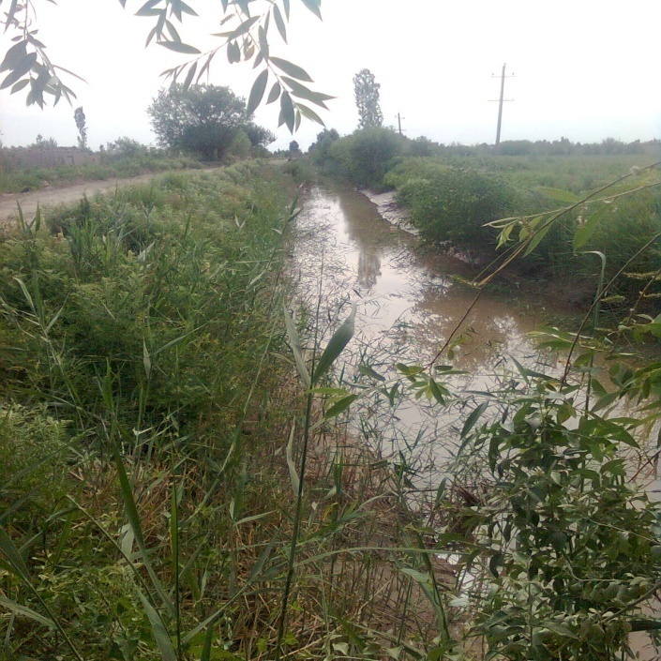
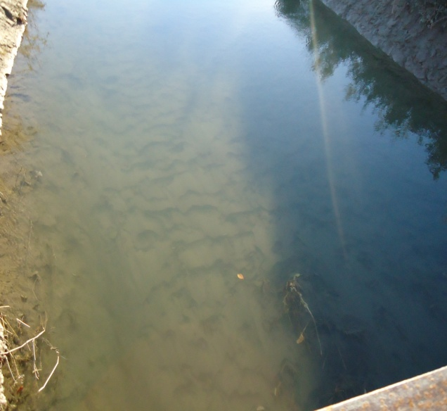
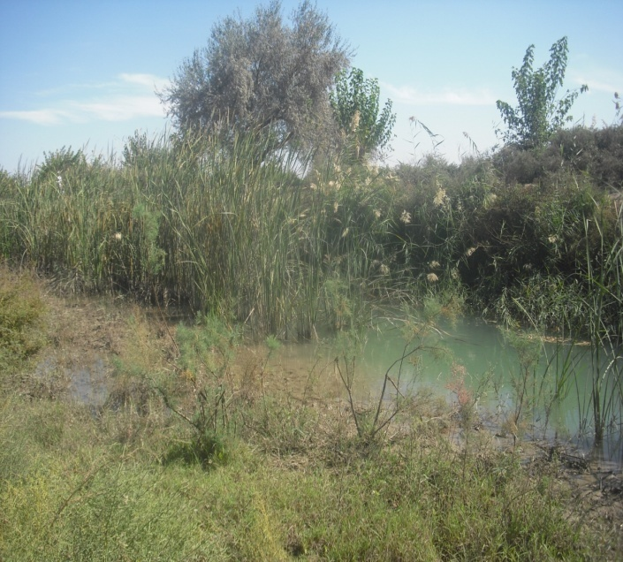
Каналнинг амалдаги ҳолати

Slide 9
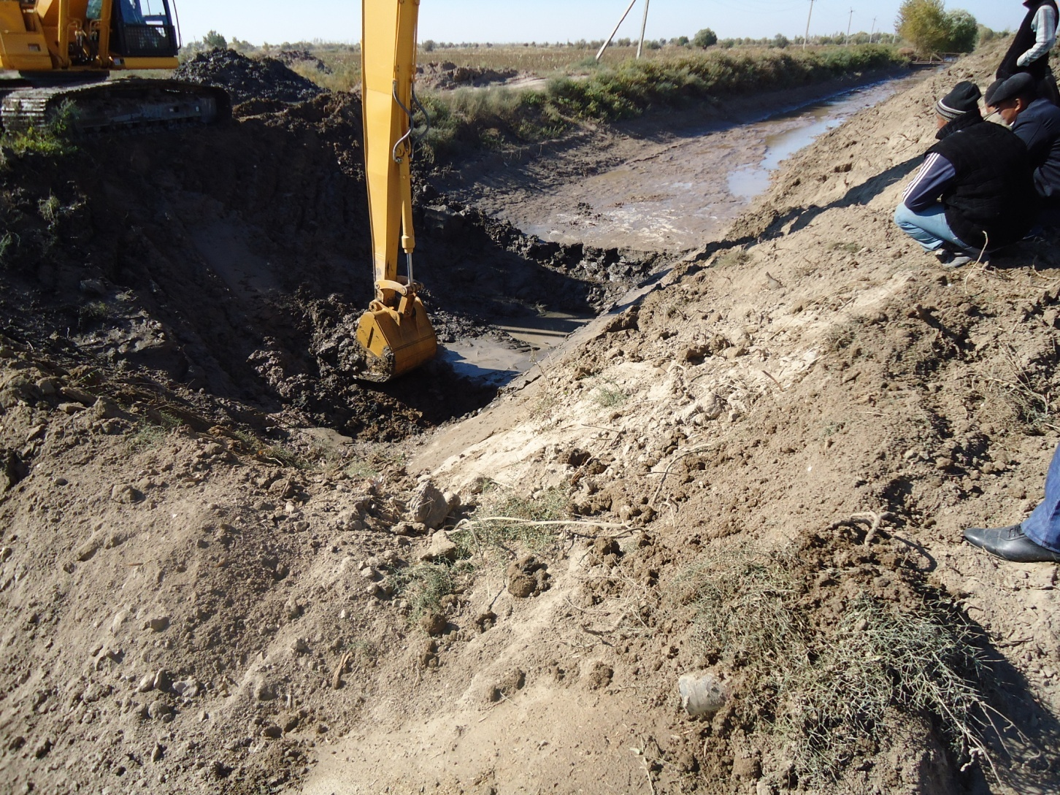
Қармиш каналини қозиш

Slide 10
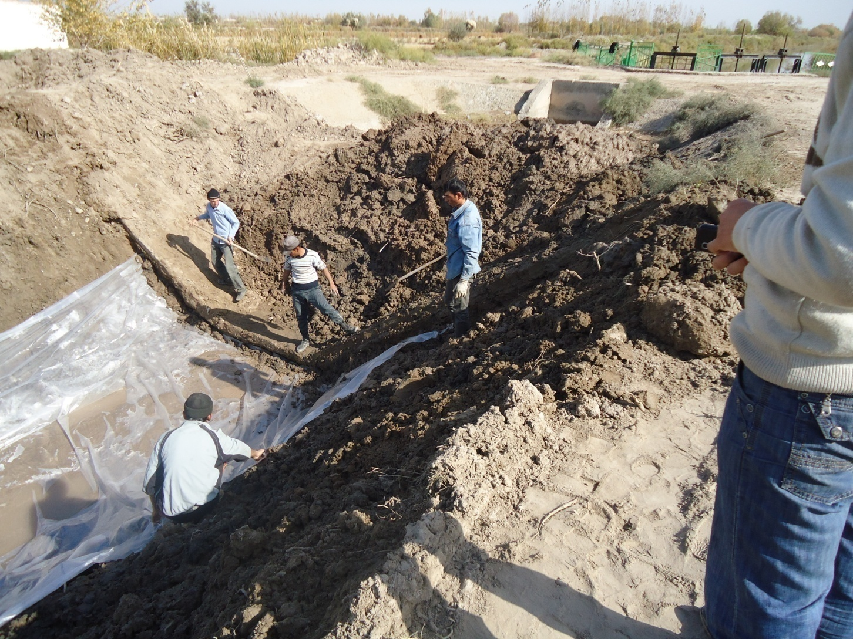
Қармиш каналигани пластик қоплама қўйиш

Slide 11
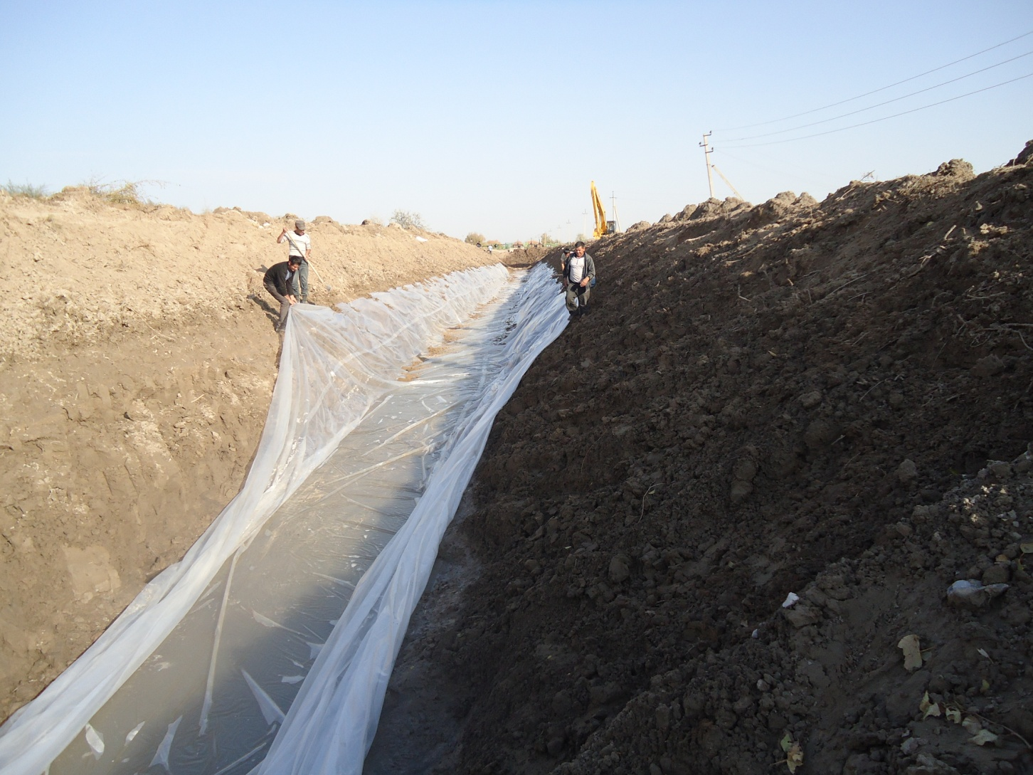
Қармиш каналини пластик қоплама қўйиш

Slide 12
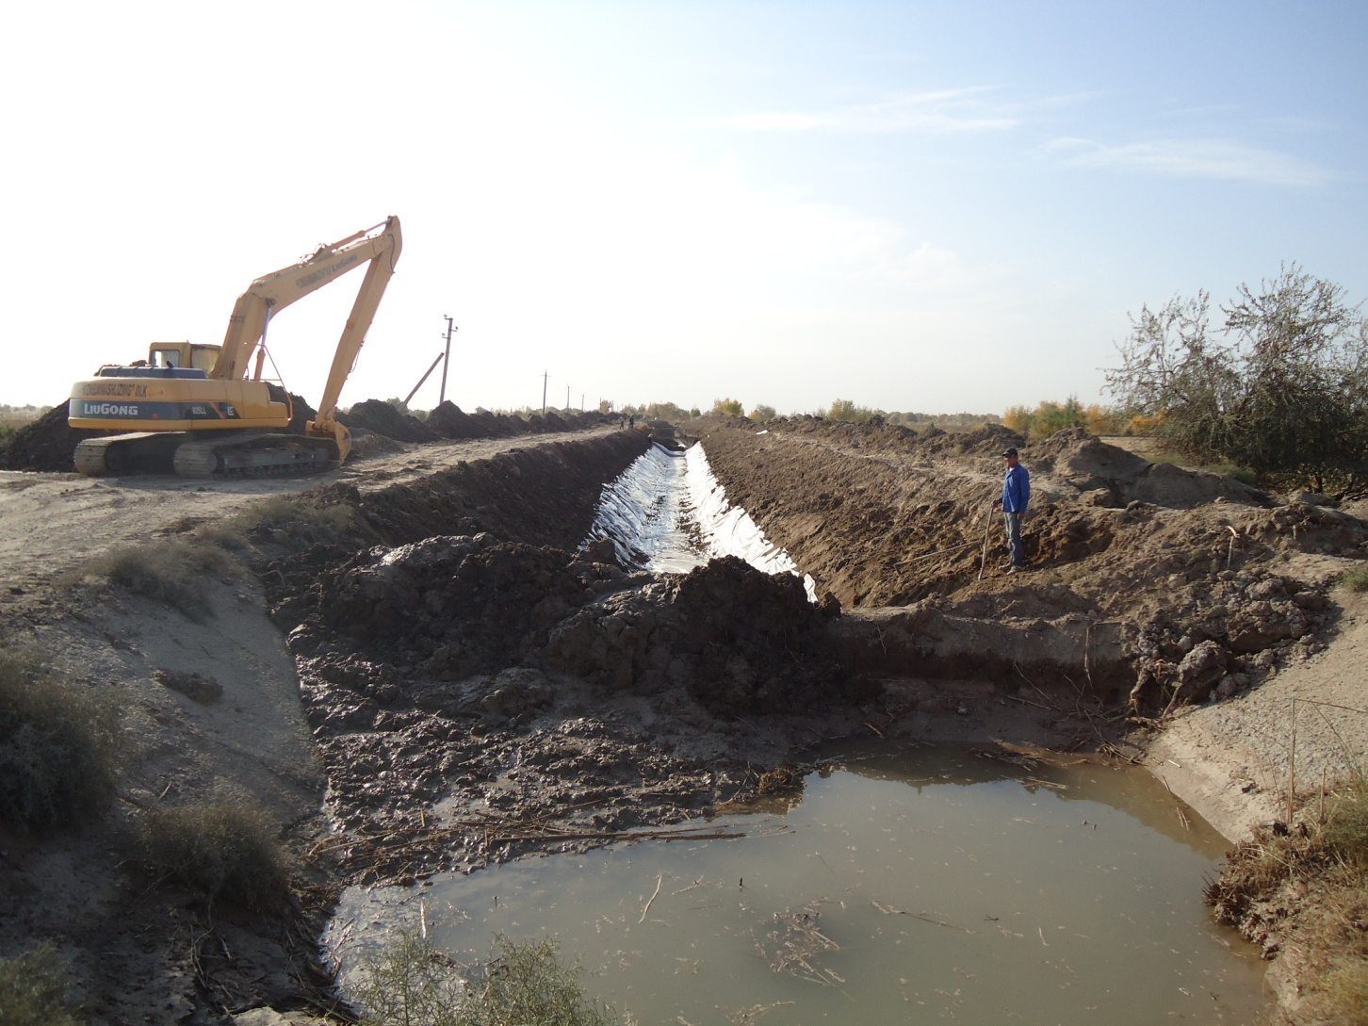
Қармиш каналини пластик қоплама қўйигани

Slide 13
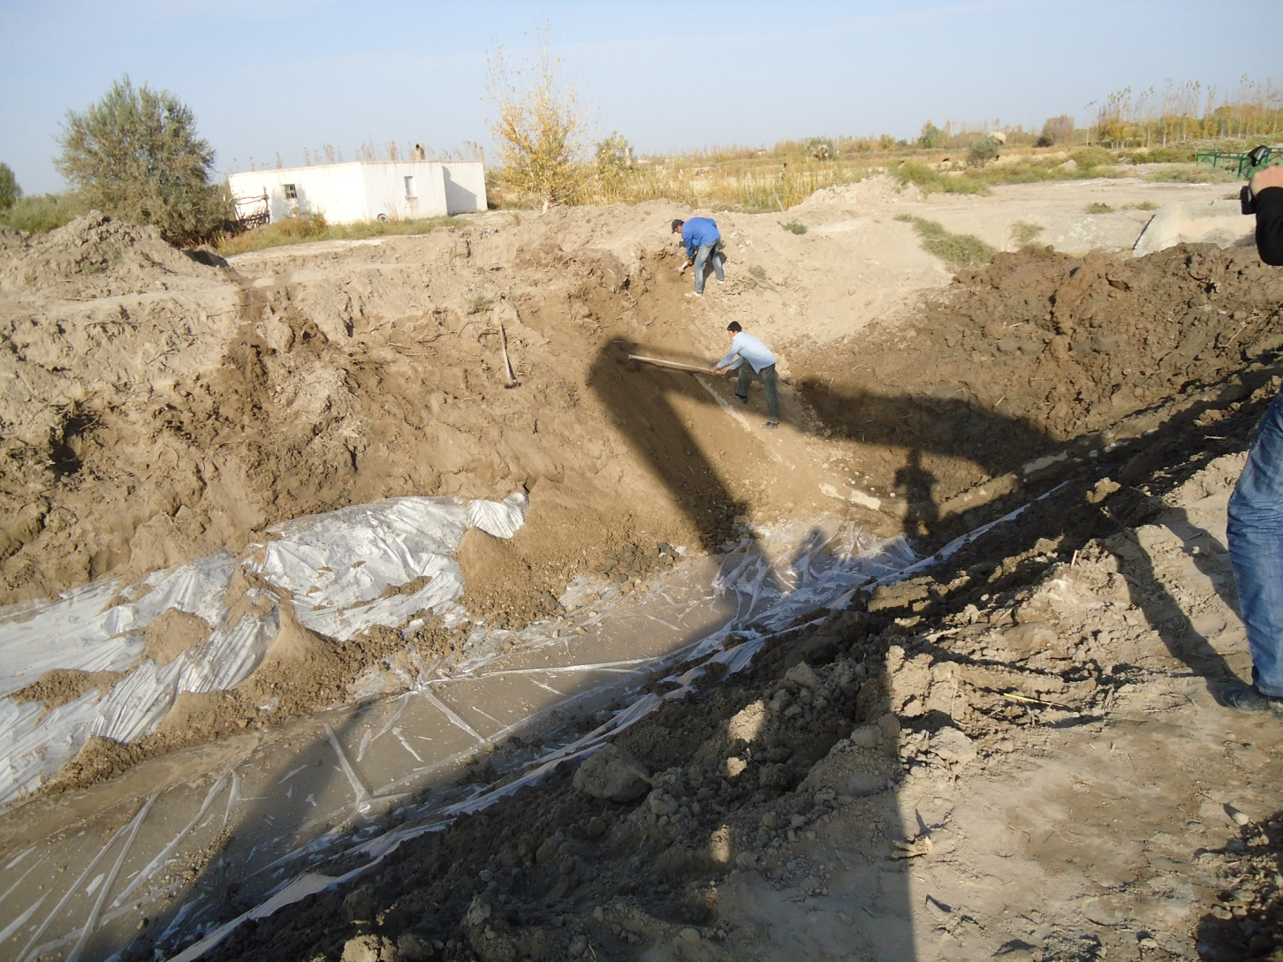
Қармиш каналида пластик қоплама устидан тупроқ ётқизиш

Slide 14
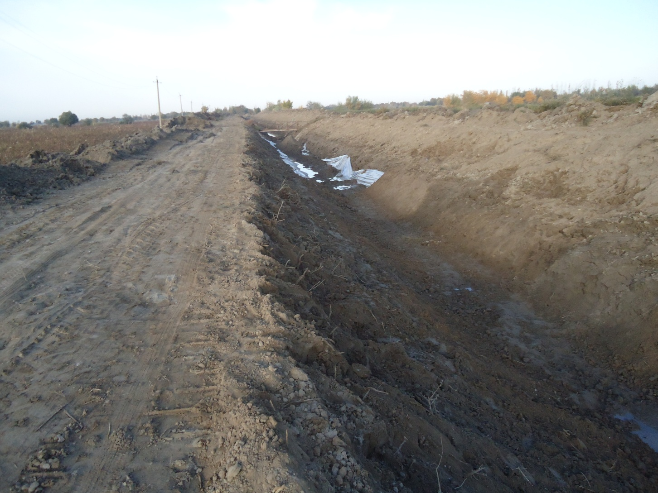
Қармиш каналида пластик қоплама устидан тупроқ ётқизилган қисми

Slide 15
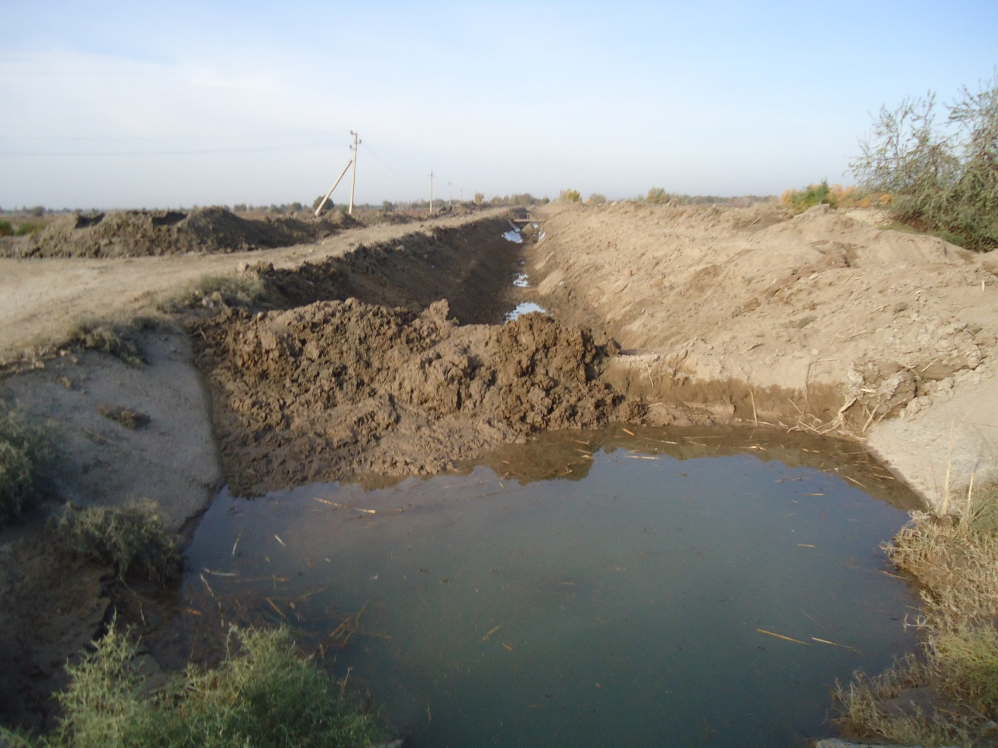
Қармиш каналида пластик қоплама устидан тупроқ ётқизилган қисми

Slide 16
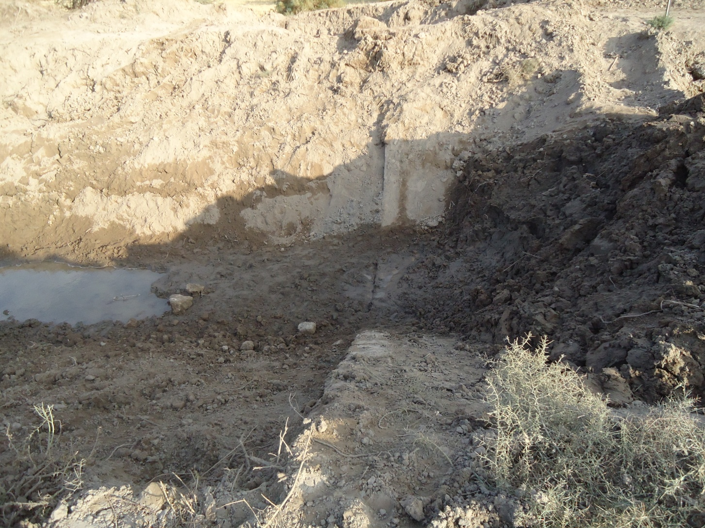
Пластик қоплама устида сувнинг пайдо бўлиши

Slide 17
Каналда қўлланилган тадбир натижасида сув шимилиши ва фойдали иш коэффициентининг ўзгариши.
Сув сарфи м³/с | Октябр
Бошланишдаги сув сарфи м³/с | 0,80
Охиридаги сув сарфи м³/с | 0,74
Шимилган сув микдори м3/с | 0,06
Каналнинг пленка қопланган қисмининг фойдали иш фоэффициенти | 0,93

Slide 18
Хулоса
Ишлиб турган каналида сув сарфи 1.00 м³/сс бўлганда шимилиш миқдорини 0.46 м³/сни ташкил этди ва фойдали иш коэффициентни 0.46 га тенг бўлди.
Ишлиб турган каналида сув сарфи 1.2 м³/с бўлганда шимилиш миқдорини 0.78 м³/сни ташкил этди ва фойдали иш коэффициентни 0.43 га тенг бўлди
Каналга пластик қоплама қўйилганидан кейин сув сарфи 0.8 м3/саня бўлганда шимилиш миқдорини 0.06 м3/саняни ташкил этди ва фойдали иш коэффициентни 0.93 га тенг бўлди.
Каналининг плёнка қопланган қисмида - фойдали иш коеффициенти 0.45 дан 0.93 гача ошди.
Каналга пластик қоплама қўйилиши натижасида каналга берилган сувнинг 48% сув сақлаб қолинди ва ер ости сувларининг тўйиниши олди олинди.

